Slide 1
ДИСКРЕТНАЯ МАТЕМАТИКА
Национальный исследовательский ядерный университет
«МИФИ»
Автор: Тихомирова
Анна Николаевна

Slide 2
ЛЕКЦИЯ 6.
МНОЖЕСТВА

Slide 3
Множества: определение и основные свойства
Множество (по Тьюрингу) – это объединение в одно общее объектов, хорошо различимых нашей интуицией или нашей мыслью.
Множество (по Кантору) – это совокупность объектов безразлично какой природы, неизвестно существующих ли, рассматриваемая как единое целое.

Slide 4
Множества: определение и основные свойства
Множество, которое не имеет ни одного элемента, называется пустым и обозначается Ø.
Единичное множество – множество, все элементы которого тождественны.
Множество М₁ называется подмножеством множества М тогда и только тогда, когда любой элемент множества М₁ принадлежит множеству М.
Множества называются равными, если они имеют одни и те же элементы.
Подмножество М₁ множества М называется собственным подмножеством множества М, если М₁ является его подмножеством, но при этом существует хотя бы один элемент, принадлежащий М, но не принадлежащий М₁.

Slide 5
Множества: определение и основные свойства
Пусть А и В – два множества. Множество М=А U В такое, что его каждый элемент принадлежит А или В (а возможно и А и В), называется суммой или объединением множеств А и В.
Пусть А и В – два множества. Множество М=А ∩ В такое, что его каждый элемент принадлежит и А и В одновременно, называется пересечением множеств А и В.
Пусть А и В – два множества. Множество М=А \ В такое, что оно состоит из тех элементов множества А, которых нет во множестве В, называется разностью множеств А и В, или дополнением В до А.

Slide 6
Множества: определение и основные свойства
Пусть А и В – два множества. Множество М=А × В такое, что оно образовано из всех пар (a, b) таких, что a принадлежит A и b принадлежит B, называется декартовым произведением множеств А и В. Пусть А = {а,b}; В = {m,n} Тогда А×В = {(a,m),(a,n),(b,m),(b,n)}
Пусть А – множество. Множество М, элементами которого являются подмножества множества А, включая само А и пустое множество, называется множеством всех подмножеств множества А или булеаном А и обозначается Р(А). Пусть А = {а,b,c} Тогда M= Р(А)={Ø, {a}, {b}, {c}, {a,b}, {a,c}, {b,c}, {a,b,c}}

Slide 7
Множества: определение и основные свойства
Отображением f множества А в множество В называется некое правило, по которому каждому элементу множества А ставят в соответствие элемент множества В.
Множество всех отображений множества А в В обозначается как В^{А} (В в степени А).
Пусть А = {а,b,c}; В = {m,n} Тогда В^{А} это набор функций fi приведенных в таблице
A | f₁(A) | f₂(A) | f₃(A) | f₄(A) | f₅(A) | f₆(A) | f₇(A) | f₈(A)
a | m | m | m | m | n | n | n | n
b | m | m | n | n | m | m | n | n
c | m | n | m | n | m | n | m | n

Slide 8
Равномощные множества и кардинальные числа
Мощность множества (по Кантору) – это та общая идея, которая остается у нас, когда мы, мысля об этом множестве, отвлекаемся как от всех свойств его элементов, так и от их порядка.
Мощность множества – это характеристика, которая объединяет данное множество с другими множествами, применение процедуры сравнения к которым дает основание предполагать, что каждый элемент одного множества имеет парный элемент из другого множества и наоборот.

Slide 9
Кардинальное число
Далее мощность будем называть кардинальным числом множества.
Кардинальные числа некоторых множеств
1. Мощность пустого множества равна 0: | Ø |=0.
2. Мощность множества из одного элемента равна 1: |{a}|=1.
3. Если множества равномощны (A~B), то их кардинальные числа равны: |A|=|B|.
4. Мощность булеана множества А равна 2^{|А|}: |P(A)|=2^{|А|}
5. Мощность множества В^{А} всех отображений А в В равна|В|^{|А|}

Slide 10
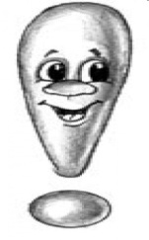
Классификация множеств
множество
множество, состоящее из бесконечного числа элементов
множество, состоящее из конечного числа элементов
конечное
бесконечное
счетно-
бесконечное
несчетное
Для обозначения мощности конечных множеств используются натуральные числа
бесконечное множество, равномощное множеству натуральных чисел (его элементы можно пронумеровать натуральными числами)
бесконечное множество, не равномощное множеству натуральных чисел
Для обозначения мощности бесконечных множеств используются трансфинитные числа
₀א
Алеф-нуль – первое трансфинитное число. По определению – это мощность множества всех натуральных чисел. Это наименьшая бесконечная мощность

Slide 11
Свойства множеств
Множество А={ 1, 2 }
Подмножества множества А:={ О , {1 }, { 2 }, { 1 , 2 } }
Из них собственные подмножества множества А:={ О , {1 }, {2 } }
Конечное множество
конечное множество не равномощно никакому своему собственному подмножеству
Бесконечное множество
бесконечное собственное подмножество бесконечного множества может быть равномощно самому множеству
парадоксы
Галилея
Гильберта

Slide 12


Парадокс Галилея
Множество квадратов (N₁)
1
4
9
16
…
n²
Хотя большинство натуральных чисел не является квадратами, всех натуральных чисел не больше, чем квадратов
(если сравнивать эти множества по мощности)
Взаимооднозначное соответствие
N₁ N
Множество натуральных чисел (N)
1
2
3
4
…
n
N₁ - собственное подмножество N: N₁ N
при этом их мощности равны: |N₁|=|N|

Slide 13

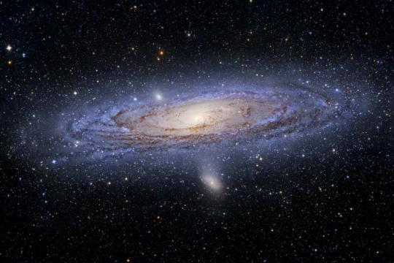

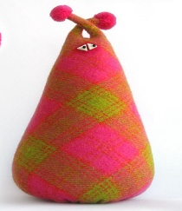
Парадокс Гильберта
Свободный номер
Если гостиница с бесконечным количеством номеров полностью заполнена, в неё можно поселить ещё посетителей, даже бесконечное число.
1
1
2
3
2
(В оригинальной версии под термином «бесконечное» имеется ввиду «счетно-бесконечное число» посетителей)
…
…
N+1
N

